Slide 1
Load Generator Akka/Play & MongoDB
Patrick Robinson
Alex Laitenberger

Slide 2
Inhaltsverzeichnis
Entwicklungsumgebung
Architektur
Überblick // WebSocket, Play
Aktorsystem
DB-Schema & Java Datenstruktur
UI
Allgemein
Graph
Tests
Reflexion/Bewertung

Slide 3
Entwicklungsumgebung
Github
IntelliJ / Eclipse
Activator, SBT
Frameworks
Play (Routen, WebSocket & JSON)
Akka
Data Driven Documents D3JS (Graph)
MongoDB & Scala Driver

Slide 4
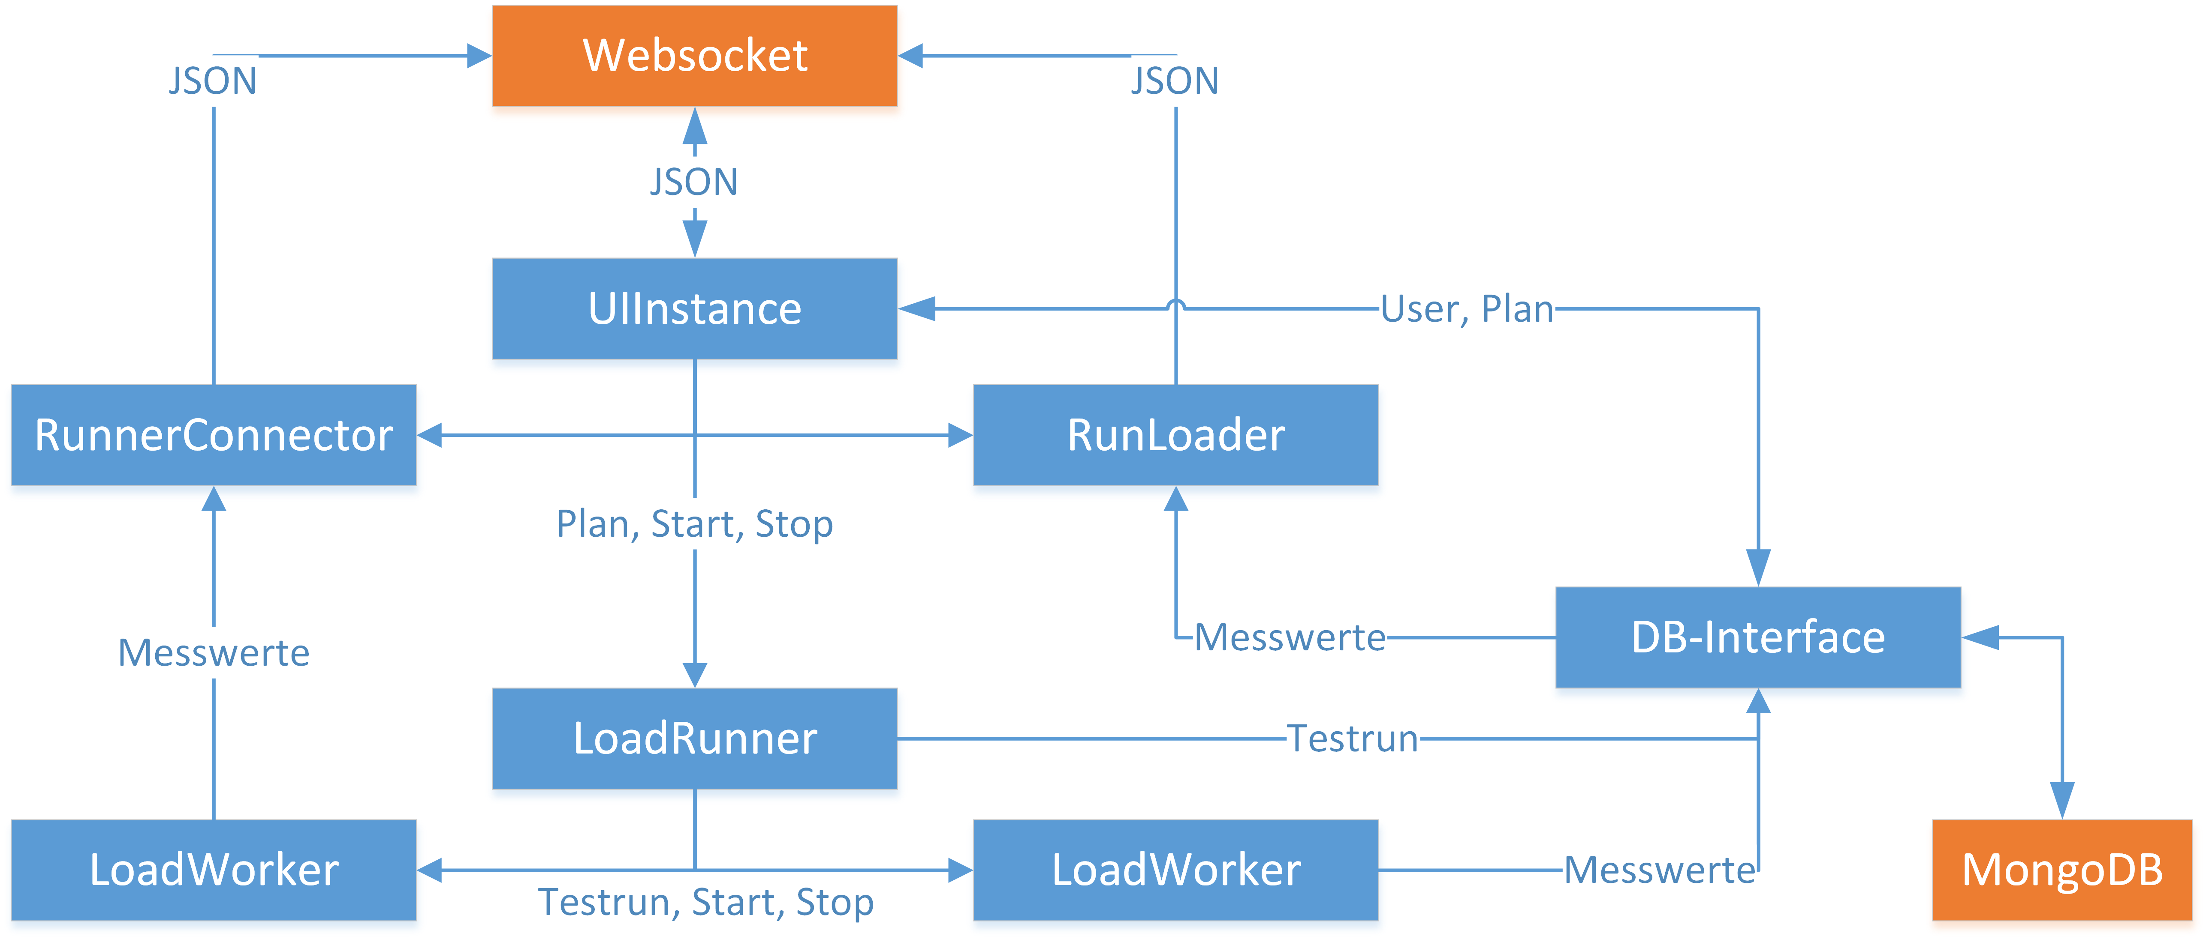
Aktorsystem

Slide 5
DB-Schema
User: {_id, name, password}
Testplan: {_id, user, path, connectionType, wait, parallelity, numRuns}
Testrun: {_id, testplan, [raws]}
raw: {start, end}

Slide 6
Futures & Promises

Slide 7
Tests
LoadWorker: kurzer Test
DB: Simulation des Aktorsystems und Überprüfung der Antworten & Queries
UIInstance & Aktorsystem: Simulation der Interaktion durch den WebSocket
Graph: Generierung von Daten in JS, statt aus Aktorsystem

Slide 8
Reflexion - Designentscheidungen
Vollständiger Trace
Sehr aufwendig
Testlauf lässt sich später exakt laden & abspielen
Alternativen: Stichproben, teilweise aggregierte Daten
Data Driven Documents – Dynamisch aktualisierender Graph
Zusammen mit vollständigem Trace sehr aufwendig
Tests durch Simulation
Tests selbst sehr fehleranfällig
Activator-JUnit-Tests instabil

Slide 9
Reflexion - Frameworks
D3JS
Sehr interessant & flexibel
Performancehungrig
Play (insbesondere JSON)
Prinzipiell gut, aber teilweise nur mit Scala gut benutzbar
Scala
Hätten wir von Anfang an nutzen sollen
Futures/Promises: Sehr intuitiv & nützlich

Slide 10
Reflexion - Frameworks
Akka
Eher Multiagent/RMI/async als reaktiv
Explizites Ziel von Nachrichten
Kontextverlust, keine spezifische Antwort
Bei sehr hoher Anzahl von Nachrichten: nicht intelligent
MongoDB
ID-Generierung an beliebiger Stelle
Nicht normalisierte Datenstruktur

